Slide 1

ネパール語
★歯周病って何？
गिजाको रोग भनेको के हो?
歯ぐきの病気です。歯と歯ぐきの間に細菌が入り込む感染症です。
गिजामा लाग्ने रोगलाई गिजाको रोग भनिन्छ। दाँत र गिजाको बीचमा ब्याक्टेरिया पसी
ब्याक्टेरियाले संक्रमण गरे गिजाको रोग लाग्छ।
痛みはありませんが、治療せずに悪くなると、歯ぐきが歯を支えられなくなり、歯が抜けます。
गिजाको रोगले दुखाउदैन तर उपचार गरेन भने भित्र भित्र नै गिजाको अवस्था बिग्री गिजाले
दाँतलाई आड दिन नसकी दाँत झर्छ।
歯が抜けると、「噛めなくて消化が悪くなる」、「話しにくくなる」、「食事と会話が楽しめなくなる」ことがあります。
दाँत झर्‍यो भने "चपाउन नसकेर पाचन प्रक्रिया कमजोर हुने", "बोल्न गाह्रो हुने" र
"खाना, कुराकानीको मज्जा लिन नसकिने" अवस्थाहरू आउन सक्छ।
★糖尿病と歯周病の関係
मधुमेह र गिजाको रोगको सम्बन्ध
血糖値が高いと感染し、歯周病にもなりやすい。
रगतमा ग्लूकोजको मात्रा (सुगर लेबल) बढी भयो भने ब्याक्टेरियाको संक्रमणले सजिलै गिजाको
रोग पनि लाग्न सक्छ।
逆に、歯周病にかかると血糖値が高くなります。しっかり食べ物を噛むことができないと、糖尿病の食事療法が難しくなります。
यसको विपरीत गिजाको रोग लाग्यो भने रगतमा ग्लूकोजको मात्रा (सुगर लेबल) बढी भएर आउँछ।
राम्रोसंग चपाएर खाना खान नसक्ने भएमा मधुमेहको खानपिनमा सुधार गरेर गरिने उपचारमा
कठिनाई आउँछ।
12. 糖尿病と歯周病
12.मधुमेह र गिजाको रोग

Slide 2
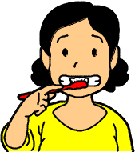
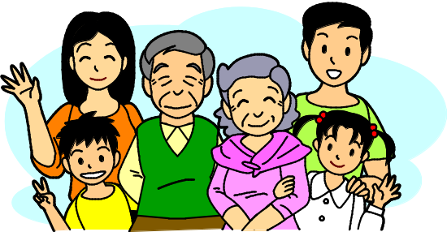
ネパール語
★歯周病の予防と治療
गिजाको रोगको रोकथाम र उपचार
プラークを取り除くことが大切です
प्लाक हटाउनुपर्छ।
歯周病の予防には、プラークを取り除くことが大切です。
गिजाको रोग रोकथामको लागि प्लाक हटाउनु महत्त्वपूर्ण हुन्छ।
プラークとは、歯の表面に付いた食べかすと細菌の塊で、虫歯や歯周病の原因になります。
प्लाक भनेको दाँतको सतहमा टाँस्सेर रहेका खानेकुराका टुक्क्राहरू र ब्याक्टेरियाहरू जमेर बनेको
फोहर ढिक्का हो। प्लाकले गर्दा दाँत कीराले खाने र गिजाको रोग लाग्ने गर्छ।
プラークは時間が経つと歯石へ変化します。歯石はとても固いので歯磨きではとれません。歯医者で取り除く治療が必要です。
समयसँगै प्लाक दाँतमा जम्ने दन्तमल (ढुङ्गा जस्तो सारो फोहर)मा परिणत हुन्छ। दाँतमा जम्ने
दन्तमल अत्यन्तै कडा हुने हुनाले दाँत माझेर मात्रै हटाउन सकिँदैन। दन्त चिकित्सकद्वारा हटाउने
उपचार नै गर्नुपर्छ।
歯周病が治ると、血糖値が良くなるという報告もあります！
गिजाको रोग निको भयो भने रगतमा ग्लूकोजको मात्रा (सुगर लेबल)मा सुधार आउँछ भनि अध्ययनले पनि देखाएको छ !

Slide 3
ネパール語
歯磨きが大切です
दाँत माझ्नुपर्छ।
歯磨き粉は歯周病の予防はできませんが、口の臭いを少なくし、歯を白くします。使い過ぎると歯の表面を傷つけます。
दन्त मन्जनले गिजाको रोगको रोकथाम गर्न सक्दैन तर मुखको गन्धलाई केही मात्रामा घटाई
दाँत सेतो बनाउँछ। अत्यन्तै धेरै प्रयोग गर्‍यो भने दन्त मन्जनले दाँतको सतहमा क्षति
पुर्‍याउँछ।
歯磨き粉を使うとさっぱりしてよく磨けたと勘違いすることがありますが、ブラッシングが一番大切です。
दन्त मन्जनले मुखमा शीतलता दिने हुँदा हामीलाई राम्रोसँग सफा भयो भनेर गलत भान
गराउँछ। तर, मन्जन भन्दा पनि ब्रसको प्रयोग कसरी गरिएको छ भन्ने कुरा सबैभन्दा
महत्त्वपूर्ण हुन्छ।
歯間ブラシ、デンタルフロスで歯と歯の間をきれいにしましょう。
दाँत र दाँत बीच धुसाई सफा गर्ने स-साना ब्रसहरू (इन्टरडेन्टल ब्रस वा डेन्टल फ्लस)ले
दाँतहरू बीचको भाग सफा गर्ने गरौं।
毎食後に歯磨きをしましょう。難しい場合は一日１回寝る前にしっかり磨きましょう。
हरेक पटक खाना खाएपछि दाँत माझ्ने बानी बसालौं। त्यसो गर्न गाह्रो अवस्थामा एक दिनमा
एक पटक सुत्नु अघि राम्रोसँग दाँत माझ्ने गरौं।
入れ歯も、夜寝る前に歯と同じように歯ブラシでしっかり磨きます。
नक्कली दाँत पनि राती सुत्नु अघि दाँत जसरी नै दाँत माझ्ने ब्रसले राम्रोसँग माझ्नुपर्छ।

Slide 4
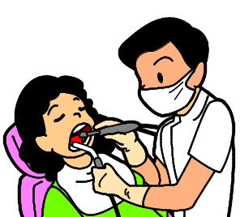
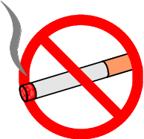
ネパール語
定期的に歯医者にかかりましょう
नियमित रूपमा दन्त चिकित्सकलाई देखाउनुपर्छ।
歯周病は、歯医者でみてもらいましょう。
गिजाको रोग दन्त चिकित्सकलाई देखाउने गरौं।
症状がなくても、年に３〜４回はみてもらいます。かかりつけの歯医者に相談してください。
दातमा कुनै समस्या नभएता पनि वर्षमा 3〜4 पटक दन्त चिकित्सकलाई दात देखाउने गरौं।
सधैँ देखाउने दन्त चिकित्सक छ भने उहाँबाट परामर्श लिने गरौं।
歯磨きの方法をしっかり教えてもらいましょう。
दाँत माझ्ने उचित तरिका राम्रोसँग सिक्नुहोस्।
歯医者では、糖尿病の治療をしていることを伝えましょう。
दन्त चिकित्सकलाई मधुमेहको उपचार गरिरहेको कुरा भन्नुहोस्।
他にも気を付けること
अन्य ध्यान दिनुपर्ने कुराहरू
タバコはやめます。
चुरोट छोड्नुहोस्।
タバコを吸うことで、歯周病になりやすく、歯周病が悪くなりやすい。
चुरोट पिउनाले गिजाको रोग हुने बढी सम्भावना हुन्छ र गिजाको रोग सजिलै गम्भिर रूप लिन
सक्छ।
おやつが多い、甘いものをたくさん食べると歯周病になりやすい。
धेरै काचार-कुचुर र गुलियो चीजहरू खाई राख्ने बानी छ भने गिजाको रोग लाग्ने सम्भावना
बढ्छ।
爪楊枝は使用しない。歯ぐきをいためて歯と歯の間が広がります。
टुथपिक प्रयोग नगर्नुहोस्। गिजामा असर गरी दाँत र दाँत बीचको भाग फराकिलो हुन्छ।

